Slide 1
Ag Foghlaim tríd an Ealaín: Paca Acmhainní OSPS
Sinéad Hall

Slide 2
Réamhrá
Tá foghlaim tríd an ealaín lárnach i gclár bunscoile Ghailearaí Náisiúnta na hÉireann. Cabhraíonn an ealaín linn chun tuiscint a fháil ar an domhan agus is féidir í a úsáid sa seomra ranga chun léargas a thabhairt ar théamaí agus ábhair eile sa churaclam. Ullmhaíodh ár sraith acmhainní, Ag Foghlaim tríd an Ealaín mar áiseanna praiticiúla chun a chur ar do chumas saothair ealaíne a úsáid mar phríomhfhoinsí agus inspioráid a thabhairt le haghaidh ceachtanna a réiteach i réimsí eile den churaclam.
Clár
Conas an paca seo a úsáid …………………………………3
Cuspóirí Foghlama ……………………............................ 4
An Cheardlann ……………………………. ………………….. 5
Gníomhaíochtaí Breise …………………………………….24
Acmhainní …………………............................................27
Bileoga Oibre ……………………………………………….… 28
Déan teagmháil linn …………... ……......................... 36
An tÚdar
Is pianódóir a fuair oiliúint chlasaiceach í Sinéad Hall BA, PGD ED, CRS, MA ED. Is teagascóir diongbháilte í atá ag múineadh ranganna i Meiriceá agus in Éirinn le fiche bliain nach mór. Bhain Sinéad céimeanna amach sa Cheol, Forbairt Dhaonna, Gaeilge, Iarchéim san Oideachas agus Céim Mháistreachta sa Cheannaireacht agus sa Bhainistíocht. Tá sí ag teagasc Amharcealaíona don 5ú rang i Scoil Náisiúnta Ráth Tó. Tá sí mar Stiúrthóir Taighde don Mháistreacht Ghairmiúil san Oideachas sa Bhunmhúinteoireacht, le Coláiste Hibernia. Is breá léi bheith ag seinnt an phianó, ealaín, spóirt uisce, a beirt pháistí, a madraí Sneabhsar, caife den scoth agus an ceol. Tá Sinéad gníomhach sa phobal agus bíonn
sí ag plé leis na gasóga, ag teagasc ina club
ealaíne agus ag surfáil nuair a bhíonn am saor aici.

Slide 3
Conas an acmhainn seo a úsáid
Seo ceann de shraith treoirleabhar praiticiúil i gcomhair réimsí éagsúla den churaclam a theagasc tríd an ealaín.
Tá na nithe seo ar fáil i ngach acmhainn:
Taispeántas Sleamhnán Powerpoint le léamh agat féin agus do rang
Íomhánna de phríomhshaothair ealaíne ó bhailiúchán an Ghailearaí
Eolas faoin bpictiúr agus faoin ealaíontóir
Ceisteanna – Breathnaigh agus Freagair don rang
Pointí plé
Ceachtanna bunaithe ar an saothar is féidir a nascadh leis an gcuraclam trí chéile
Bileoga oibre le priontáil agus le húsáid sna ceachtanna
Liosta acmhainní de shuíomhanna gréasáin eile a thig leat a úsáid chun tuilleadh léitheoireachta agus taighde a dhéanamh
Smaointe do cheachtanna breise i gcomhair ábhair eile

Slide 4
Cuspóirí foghlama
Ba chóir go gcuirfí ar chumas an pháiste:
féachaint ar shaothar na n-ealaíontóirí agus labhairt fúthu
cur síos a dhéanamh ar céard atá ag tarlú sa phictiúr;
na dathanna agus na toin a roghnaíodh
na línte, cruthanna, uigeachtaí agus an patrún a cruthaíodh
an chaoi a bhfuil siad socraithe sa phictiúr
an chaoi ar úsáideadh dathanna agus na héifeachtaí a cruthaíodh
an rud a bhí sé/sí nó an t-ealaíontóir ag iarraidh a chur in iúl
an rud is fearr leis/léi faoin bpictiúr
freagairt do shaothar na n-ealaíontóirí trí cheachtanna ar leith

Slide 5
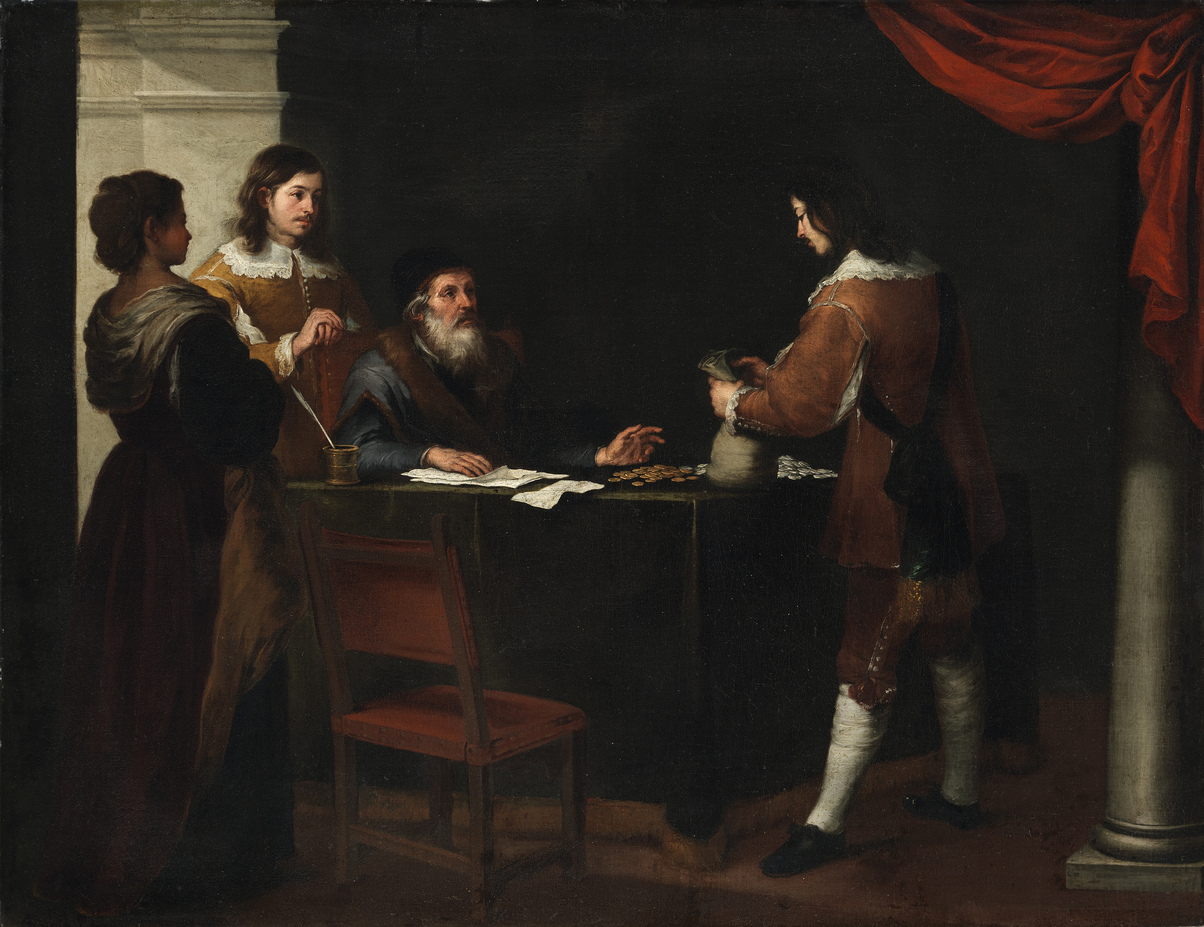
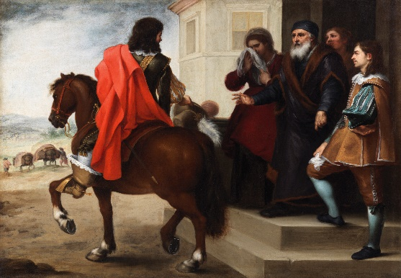
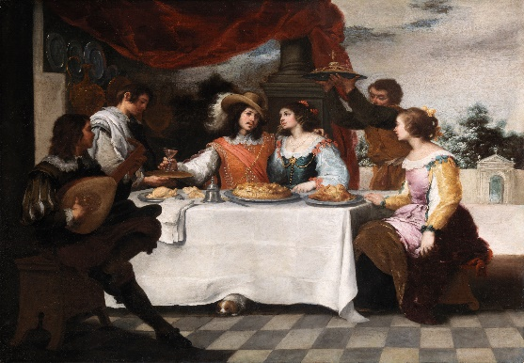
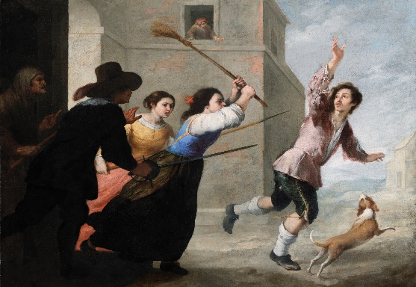
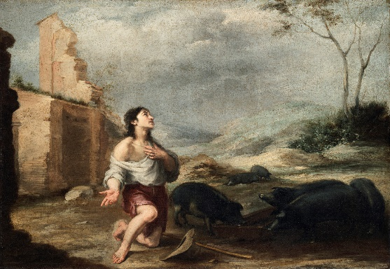
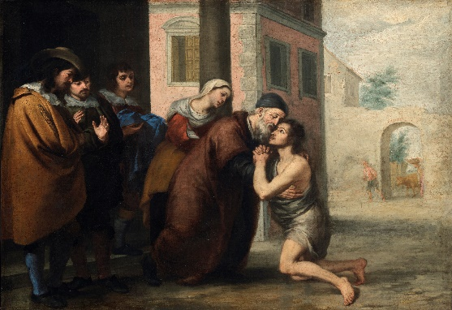
An Cheardlann Ar fáil mar thaispeántas sleamhnáin Powerpoint chomh maith

Slide 6
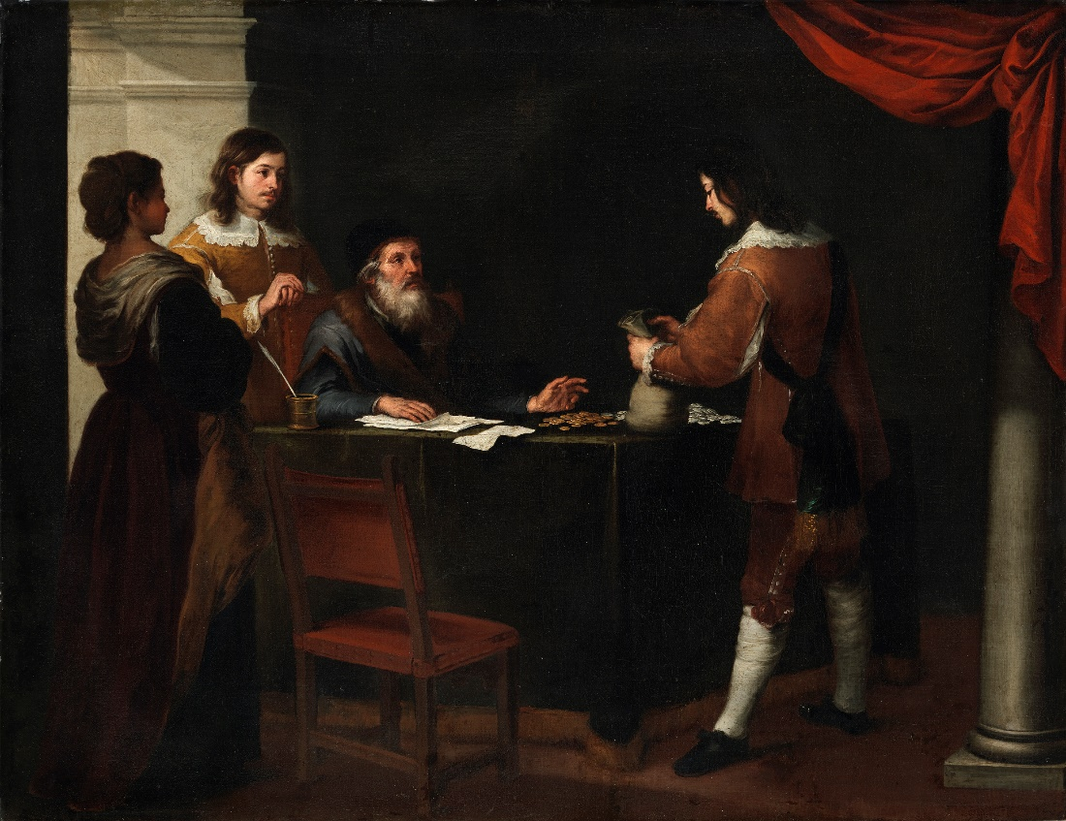
An Mac Drabhlásach Ag fáil a chuid Oidhreachta, 1660idí Bartolomé Esteban Murillo (1617-1682) Bronnta, Sir Alfred agus Lady Beit, 1987 (Bailiúchán Beit). Grianghraf © Gailearaí Náisiúnta na hÉireann.

Slide 7
An Mac Drabhlásach ag Imeacht, 1660idí Bartolomé Esteban Murillo (1617-1682) Bronnta, Sir Alfred agus Lady Beit, 1987 (Bailiúchán Beit). Grianghraf © Gailearaí Náisiúnta na hÉireann.

Slide 8
An Mac Drabhlásach ag Féasta, 1660idí Bartolomé Esteban Murillo (1617-1682) Bronnta, Sir Alfred agus Lady Beit, 1987 (Bailiúchán Beit). Grianghraf © Gailearaí Náisiúnta na hÉireann.

Slide 9
An Mac Drabhlásach á Ruaigeadh, 1660idí Bartolomé Esteban Murillo (1617-1682) Bronnta, Sir Alfred agus Lady Beit, 1987 (Bailiúchán Beit). Grianghraf © Gailearaí Náisiúnta na hÉireann

Slide 10
An Mac Drabhlásach ag Beathú na Muc, 1660idí Bartolomé Esteban Murillo (1617-1682) Bronnta, Sir Alfred agus Lady Beit, 1987 (Bailiúchán Beit). Grianghraf © Gailearaí Náisiúnta na hÉireann.

Slide 11
An Mac Drabhlásach ag Filleadh Abhaile, 1660idí Bartolomé Esteban Murillo (1617-1682) Bronnta, Sir Alfred agus Lady Beit, 1987 (Bailiúchán Beit). Grianghraf © Gailearaí Náisiúnta na hÉireann.

Slide 12
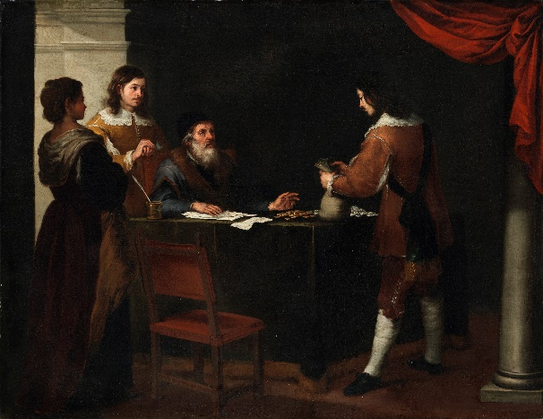
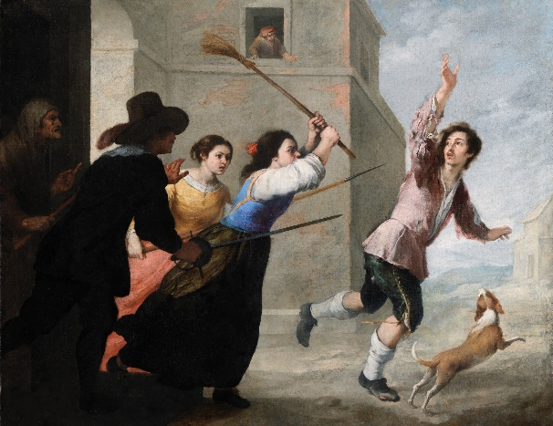
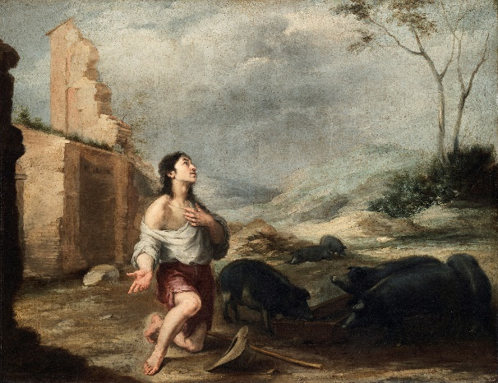

Slide 13
Is féidir linn a lán a fhoghlaim faoi OSPS ó Phictiúir
Tá sé phictiúr anseo leis an bpéintéir cáiliúil Spáinneach Bartolomé Esteban Murillo. Bhí na pictiúir seo scartha óna chéile ar feadh na mblianta agus bhí roinnt díobh ar iarraidh. D’aimsigh an Gailearaí iad ar fad agus tá siad uilig le chéile anois. Chaith Caomhnóirí an Ghailearaí na blianta á n-athchóiriú agus á nglanadh.
Insíonn an sé phictiúr iontacha seo scéal an ‘Mac Drabhlásach’. Tugtar ‘timthriall scéalaíochta’ ar na saothair seo – sraith pictiúr a insíonn scéal trí roinnt pictiúr, ar nós stiallghreannán ealaíonta.
An bhfuil fhios agat scéal an ‘Mac Drabhlásach’?
An bhfuil tú ábalta an scéal a insint ó stiallghreannán
Pictiúr Murillo?

Slide 14
An Scéal
Bhí fear ann uair amháin agus bhí beirt mhac aige. Lá amháin, d’iarr an mac ab óige airgead a chuid oidhreachta ar a athair – seo an t-airgead nó an mhaoin a thugtar do chlann nuair a fhaigheann a dtuismitheoir bás. Bhí an t-athair ag smaoineamh ar feadh tamaill agus ansin roinn sé a chuid maoine idir a bheirt mhac, agus thug sé a n-oidhreacht dóibh.

Slide 15
An Scéal
Shocraigh an mac ab óige go raibh sé ag iarraidh saol níos spéisiúla a bheith aige. Chuir sé air na héadaí ab fhearr a bhí aige, thug sé leis an capall ab fhearr agus bhog sé go háit i bhfad óna bhaile féin. Bhí uaigneas ar a mháthair ach bhí sé ar bís chun an saol mór a fheiceáil. D’fhan an mac ba shine sa bhaile lena thuismitheoirí.

Slide 16
An Scéal
Bhain an mac ab óige an-sult as an saol. Chaith sé a chuid airgid ar chóisirí agus rinne sé a lán cairde nua.

Slide 17
An Scéal
Ach tar éis tamaill, bhí a chuid airgid ar fad caite ag an mac ab óige agus ní raibh sé ábalta a chuid billí a íoc ní ba mhó. Bhí fearg ar dhaoine leis agus chuir siad an tóir air.

Slide 18
An Scéal
Bhí ocras air agus ní raibh aon áit chónaithe aige, agus mar sin shocraigh sé post a fháil. Tugadh obair dó ag beathú muc ach níor thug aon duine aon bhia dó le hithe.

Slide 19
An Scéal
Bhí an mac ab óige an-bhrónach agus aiféala air faoin rud a rinne sé. Bhí fhios aige go bhfuair an dream a bhí fostaithe ag a athair sa bhaile neart bia. Shocraigh sé filleadh abhaile, a leithscéal a ghabháil lena athair agus post mar shearbhónta a iarraidh ar a athair. Nuair a chonaic a athair a mhac ab óige ag teacht, bhí an-áthas air agus rith sé amach chun fáilte a chur roimhe. Rug sé barróg ar a mhac agus phóg sé é.
Nuair a bhí a dheartháir óg imithe, lean an deartháir ba shine ag obair go crua dá athair agus shábháil sé a chuid oifhreachta ar fad. Nuair a chuala sé go raibh a dheartháir tagtha ar ais gan aon airgead fágtha aige agus gur cuireadh féasta mór ar siúl dó, bhí an-fhearg agus éad air.
Ach níor theastaigh óna athair go mbeadh fearg agus éad ar a mhac. “Caithfidh muid ceiliúradh a dhéanamh agus gliondar a bheith orainn”, a dúirt sé lena mhac ba shine, “óir bhí do dheartháir mar a bheadh sé marbh agus tá sé beo arís; bhí sé caillte agus tá sé tagtha ar ais arís.”

Slide 20
Breathnaigh & Freagair
Céard a fheiceann tú sa phictiúr seo?
Cé mhéad duine sa phictiúr?
Cé hiad féin, dar leat?
Cá bhfuil siad, dar leat?
Cé hé an fear ar dheis, dar leat?
Céard atá sé ag rá, dar leat?
Cé hé an fear atá ina shuí ag an mbord, dar leat?
Céard atá sé ag rá?
Cé atá ag seasamh ar a chúl, dar leat?
Déan cur síos ar a gcuid éadaí
Cé mhéad dath a fheiceann tú?
Céard iad na 4 phríomhdhath a úsáideann Murillo sa phictiúr?
Cén áit as a bhfuil an solas ag teacht as sa phictiúr?
Cén chaoi a mothaíonn na tuismitheoirí, dar leat?
Cén chaoi a mothaíonn an mac ba shine, dar leat agus cén fáth?
Notes:
Answers;
Ask children to describe his clothes and why he might be wearing these type of clothes
A broken Irish stone cross
Symbolism of the fall of Irish rule due to his arrival in Ireland
Proud / arrogant / happy – look at his stance and facial expression to determine
His soldiers
Marching / celebration music?
Several in the painting
Their appearance – in armour, on horseback, with banners

Slide 21
Breathnaigh & Freagair
Céard atá ag tarlú sa phictiúr seo?
Cé acu de na daoine seo an Mac Drabhlásach, dar leat ?
Cén chuma atá air – céard atá á chaitheamh aige?
Cé air a bhfuil sé ag breith barróg/cé leis a bhfuil sé ag caint?
Céard atá sé ag rá, dar leat?
Cén chaoi a mothaíonn sé, dar leat?
Cé hiad na daoine eile sa phictiúr, dar leat?
An bhfeiceann tú an deartháir ba shine?
Cén chaoi a mothaíonn sé anseo, dar leat?
Notes:
Answers;
Ask children to describe his clothes and why he might be wearing these type of clothes
A broken Irish stone cross
Symbolism of the fall of Irish rule due to his arrival in Ireland
Proud / arrogant / happy – look at his stance and facial expression to determine
His soldiers
Marching / celebration music?
Several in the painting
Their appearance – in armour, on horseback, with banners

Slide 22
OSPS: Mothúcháin
Ag díriú ar an scéal seo, déan plé leis na daltaí faoi na mothúcháin a d’fhéadfadh a bheith ag na carachtair sa scéal;
Cén chaoi ar mhothaigh an t-athair nuair a d’imigh a mhac, dar leat?
Cén chaoi a mothaíonn a mháthair, dar leat? Cén chaoi a bhfuil fhios agat seo ó bhreathnú ar an bpictiúr?
Samhlaigh na mothúcháin a bheadh agat dá n-imeodh duine éigin a bhfuil grá agat dó/di.
Tarraing aghaidheanna ag taispeáint na mothúchán a bheadh agat.
B’fhéidir gur mhaith leat cineál eile mothúcháin a phlé, b’fhéidir mothúcháin a bhaineann leis an duine a bhfuil grá acu dó ag filleadh ar ais. D’fhéadfá cartaí leis an mothúchán scríofa orthu a thabhairt dóibh agus beidh orthu an focal a mheaitseáil leis an aghaidh.
D’fhéadfá na focail a mhíníonn an mothúchán a thabhairt dóibh agus beidh orthu aghaidh a tharraingt le
dul leis an bhfocal.

Slide 23
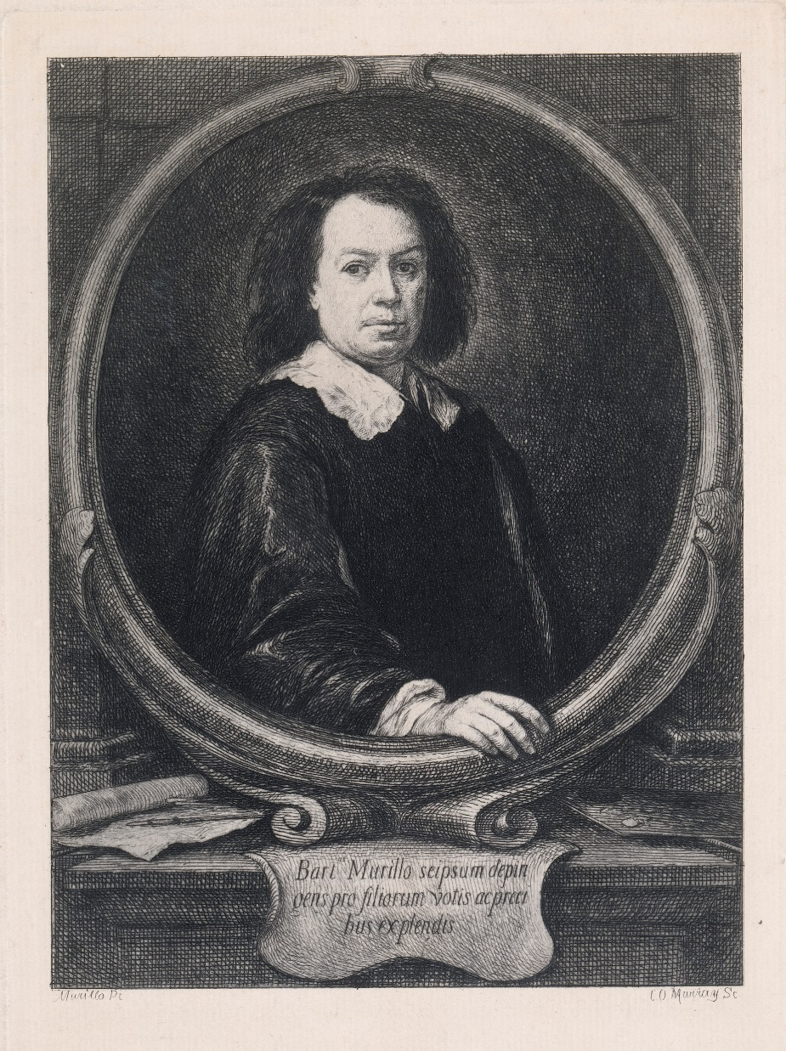
Bartolomé Esteban Murillo
Rugadh Murillo sa Spáinn i 1617. Ba é an mac ab óige é i dteaghlach de cheathrar leanbh déag! Bearbóir agus máinlia a bhí ina athair. Tar éis dá thuismitheoirí bás a fháil i 1627 agus 1628, nuair nach raibh sé ach 10 agus 11 bliain d’aois, ba é fear céile a dheirféar, Juan Agustín Lagares, a bhí mar chaomhnóir aige agus bhí sé ina chónaí leis siúd agus lena dheirfiúr. Is annamh a d’úsáid Murillo sloinne a athar, agus ina ionad sin thóg sé sloinne a sheanmháthar, ar thaobh a mháthar, Elvira Murillo.
Péintéir Barócach a bhí i Murillo. San ealaín Bharócach, is minic a bhíonn; drámaíocht iontach ag tarlú sna pictiúir, dathanna a bhíonn saibhir agus domhain, agus scáthanna gléineacha éadroma agus dorcha.
An bhfeiceann tú iad seo ina phictiúir?
Chaith Murillo a shaol ag obair mar phéintéir, ag
péinteáil pictiúir reiligiúnacha den chuid is mó i
gcomhair eaglaisí agus mainistreacha. Fuair sé bás
i Seville i 1682, cúpla mí tar éis dó titim ó scafall agus
é ag obair ar fhreascó ag séipéal na gCaipisíneach i Cádiz.

Slide 24
Gníomhaíochtaí breise
Teanga na Bunscoile - Labhairt / Scríobh / Léitheoireacht
Inis an scéal i bpáirteanna – an Scéal a chur in ord – An bhfuil fhios ag na daltaí an t-ord ar tharla na heachtraí, úsáid cartaí a leiríonn ord na n-eachtraí.
Saol feirmeora – sa scéal, bíonn ar dhuine de na mic oibriú ar fheirm muc chun airgead a shaothrú. Smaoinigh ar an gcineál oibre a bheadh le déanamh ar fheirm agus scríobh abairtí faoin obair seo, mar a shamhlaíonn tú í.
Aidiachtaí – Tá a lán mothúchán sa scéal seo. Tabhair cuntas ar am éigin a raibh gliondar ort, a raibh tú uaigneach nó a raibh áthas ort.
Drámaíocht
Déan an pictiúr a reo agus tóg grianghraf de seo don Ghailearaí – iarr ar na daltaí ord na n-imeachtaí a léiriú thrí shraith radhairc, agus carachtar faoi leith á chur i láthair i ngach radharc ag an tráth cinniúnach seo.
Rólghníomhaíocht – I ngrúpaí de thriúr, lig do na páistí an scéal a léiriú ina mbealach féin.
OSPS
Mothúcháin – gothaí aghaidhe agus mothúcháin a aithint – déan plé ar cén chaoi ar féidir na mothúcháin atá ag daoine a aithint óna ngothaí aghaidhe. Tarraing nó déan aghaidheanna na gcarachtar difriúil ag amanna éagsúla sa scéal seo.
Tá a lán mothúchán sa scéal seo. Tabhair cuntas ar am éigin a raibh gliondar ort, a raibh
tú uaigneach nó a raibh áthas ort.

Slide 25
Gníomhaíochtaí breise
Eolaíocht
Saol ar an bhFeirm – Féach ar an áit a maireann muca agus ainmhithe eile ar an bhfeirm de ghnáth. An féidir leat cuairt a thabhairt ar fheirm agus ansin scríobh faoin turas. Faigh amach an féidir leis na daltaí insint duit cén bia a tháirgeann ainmhithe feirme.
Bia – Sa scéal, cuireann an t-athair féasta mór ar fáil. Smaoinigh ar an sórt bia a bheadh ar fáil ag an bhféasta. Pléigh an cineál bia a bhí folláin agus an bia nach raibh. Cuir féasta le chéile a d’fhéadfadh a bheith againn sa lá atá inniu ann agus déan cinnte go mbeidh bia folláin ann chomh maith – cuir
cúig phíosa torthaí agus glasraí san áireamh.
Matamaitic
Airgead - Smaoinigh ar cén chaoi ar chaith an mac drabhlásach a chuid airgid ar fad?
Samhlaigh gur thug an múinteoir €500 duit – Scríobh liosta de na rudaí a gcaithfeadh tú do chuid airgid orthu agus an praghas a mheasann tú a bheadh ar gach rud. Déan cinnte nach gcaitheann tú níos mó airgid ná mar atá agat!

Slide 26
Gníomhaíochtaí breise
Ealaín
Péinteáil agus Dath – dathanna a mheascadh chun dathanna dearga, gorma agus donna a dhéanamh
Péinteáil agus Dath – foirgnimh sna pictiúir – meascadh dathanna – tarraing a lán foirgneamh agus péinteáil gach ceann i leagan/dtoin donna éagsúla
Líníocht/tarraingt – Stiallghreannán den scéal (bileog oibre leis seo)
Líníocht – ainmhithe a tharraingt – an capall agus muca
Montáis Fabraice agus Snáithín den Mhac Drabhlásach ar a chapall
Stair
Amlíne na n-eachtraí – gearr amach na heachtraí sa scéal agus tabhair do ghrúpaí de bheirteanna iad – iarr ar na daltaí na míreanna a chur san ord ceart.
Reiligiún
Faigh eolas faoi pharabail eile sa Tiomna Nua
Scríobh do pharabal féin – déan cinnte go bhfuil ceacht éigin nó nathán cainte ag an deireadh

Slide 27
Acmhainní
Gailearaí Náisiúnta na hÉireann
Réada – Bartolomé Esteban Murillo – Ealaíontóirí – Gailearaí Náisiúnta na hÉireann
Murillo: The Prodigal Son Restored | Gailearaí Náisiúnta na hÉireann
Scéal an “Mac Drabhlásach”
Bileog Oibre – Sraith Roinnte an Mac Drabhlásach (twinkl.ie)
Bible Parables for Children Resource Pack (teacher made) (twinkl.ie)
Murillo
Bartolomé Esteban Murillo (1617 - 1682) | An Gailearaí Náisiúnta, Londain
Bartolomé Murillo - Students | Britannica Kids | Homework Help
Ceol
Music History: The Baroque Period (teacher made) (twinkl.ie)

Slide 28
Bileoga Oibre Tá siad seo ar fáil le híoslódáil mar cháipéisí Word

Slide 29
Suirbhé Ranga: Maithiúnas (Cuid 1)
Ceist | Dalta 1 | Dalta 2 | Dalta 3 | Dalta 4 | Dalta 5
An bhfuil maithiúnas tábhachtach? Mínigh d’fhreagra
An bhfuil maithiúnas éasca? Mínigh d’fhreagra
Ar cheart maithiúnas a thabhairt le pionós leis, dar leat? Mínigh d’fhreagra
An raibh ort maithiúnas a iarraidh riamh?

Slide 30
Suirbhé Ranga: Maithiúnas (Cuid 2)
Ceist | Dalta 1 | Dalta 2 | Dalta 3 | Dalta 4 | Dalta 5
Céard a tharla?
Cén chaoi ar mhothaigh tú? Mínigh d’fhreagra
Cén cúiteamh a rinne tú de bharr an bhotúin a rinne tú? Mínigh d’fhreagra
Cén chaoi ar féidir linn ár Luachanna Cairde (Friends Values) a úsáid chun maithiúnas a chothú?

Slide 31
Maithiúnas: Smaoinigh / Péireáil / Roinn agus Líon isteach
An dtabharfá maithiúnas sna cásanna seo a leanas?
Chóipeáil do chara d’obair bhaile.
Bhris do dheartháir/dheirfiúr an bréagán is fearr leat.
Ghoid duine éigin a bhfuil aithne agat air d’fhón póca.
Bhuail duine éigin isteach fút sa chlós.
D’inis do dhlúthchara do rún do gach duine.
Rialacha a bhaineann le maithiúnas Samhlaigh gur iarr duine éigin maithiúnas ort. Scríobh síos 5 rud a d’fhéadfadh tarlú nó ar cheart tarlú sula dtugann tú maithiúnas?
1
2
3
4
5

Slide 32
Brón a chur in iúl (Cuid 1)
Ar chuir an Mac Drabhlásach a bhrón in iúl dá thuismitheoirí agus dá dheartháir, i do thuairim.
Labhair le do pháirtí faoin mbrí, dar leat atá le ‘brón’ a bheith ort.
Is féidir cúpla brí éagsúil a bheith leis an bhfocal, brón;
Má tharla drochrud éigin do dhuine éigin, b’fhéidir go mbeadh trua agat dóibh agus go mbeadh brón ort. B’fhéidir go ndéarfá, “Tá brón orm gur ghortaigh tú do lámh”;
Bíonn tú ‘ag mothú bróin’ nuair a dhéanann tú rud éigin mícheart agus bíonn aiféala ort, b’fhéidir go ndéarfá “Tá brón orm go raibh mé ag béicíl ort”;
Uaireanta, is féidir leat é a rá nuair atá tú ag iarraidh ar dhuine gar a dhéanamh duit. B’fhéidir go ndéarfá, “Tá brón orm, an bhféadfainn peann a fháil ar iasacht?”

Slide 33
Brón a chur in iúl (Cuid 2)
Cén uair a bhíonn ort a rá go bhfuil brón ort?
Nuair nár inis tú an fhírinne? | Nuair a bhí argóint agat le duine? | Nuair a d’fhág tú duine éigin amuigh agus nach raibh tú ag súgradh leis/léi?
Nuair nach ndearna tú mar a gheall tú? | Nuair a bhí tú mímhúinte le duine? | Nuair a bhí fearg ort agus ghortaigh tú duine éigin?
Labhair faoi am a ndúirt tú le duine éigin go raibh brón ort agus cén fáth. Cén chaoi ar mhothaigh an bheirt agaibh ansin?
Cén chaoi a ndéantar brón a chur in iúl ar bhealach maith?
Tá brón orm as ….. Bhí mé mícheart mar …. An chéad uair eile déanfaidh mé……

Slide 34
Ag scríobh scéil – parabal nua-aimseartha
Scríobh do leagan nua-aimseartha féin den pharabal ‘an Mac Drabhlásach’. Bain úsáid as an teimpléad chun do scéal a leagan amach.
Suíomh
Carachtair
Príomhphlota / príomhábhar
Freagra ó na carachtair eile
An chiall atá leis an scéal
Cosúlachtaí idir do scéal agus an scéal an Mac Drabhlásach
Difríochtaí idir do scéal agus an scéal an Mac Drabhlásach

Slide 35
Líníocht – Timthriall Scéalaíochta
Tugtar timthriall scéalaíochta ar na pictiúir seo – sraith pictiúr a insíonn scéal i roinnt pictiúr – ar nós stiallghreannán ealaíonta. Tarraing do stiallghreannán féin den scéal.
1. | 2. | 3.
4. | 5. | 6.

Slide 36
Déan teagmháil linn
Cláraigh don nuachtlitir ar ríomphost do Mhúinteoirí agus Scoileanna email newsletter . Cuirfear smaointe agus acmhainní nua ar fáil anseo ar bhonn rialta.
Catherine O’Donnell
Oifigeach Oideachais
Freagracht i leith Múinteoirí, Scoileanna agus an Óige
T: +353 (0) 1 663 3579
R: codonnell@ngi.ie

